Slide 1
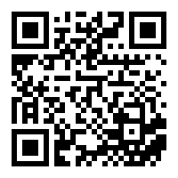
ระบบลงทะเบียนผู้ใช้งานสำหรับนายทะเบียน https://dps.cgd.go.th/e-learning/register2

